Slide 1
Semaine 11 Théorie Powerpoint
Par Sébastien Rousseau
Automne 2025

Slide 2





Plan de la présentation

Slide 3
Powerpoint, c’est quoi?

Slide 4

Powerpoint, c’est quoi?
Logiciel de présentation
Microsoft
Création de diapositives
Texte
Images
Vidéos
animations

Slide 5
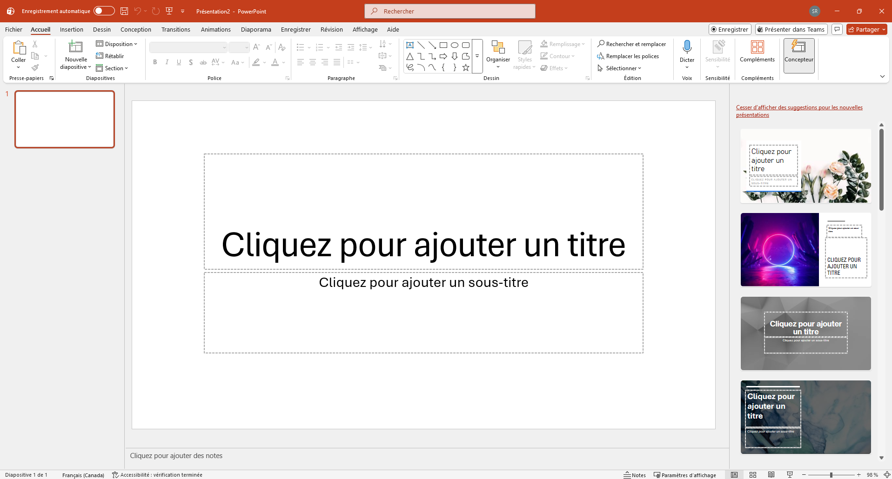
Interface

Slide 6
Interface
Nouvelle diapositive
Disposition

Slide 7
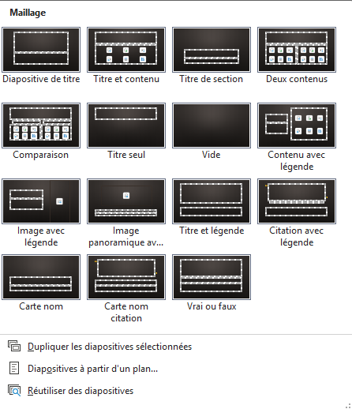
Les dispositions
5 dispositions à préférer
Diapositive de titre
Titre et contenu
Titre de section
Comparaison
Deux contenus

Slide 8
Les dispositions
On appelle Zones Réservées les emplacements prévus aux contenus.

Slide 9
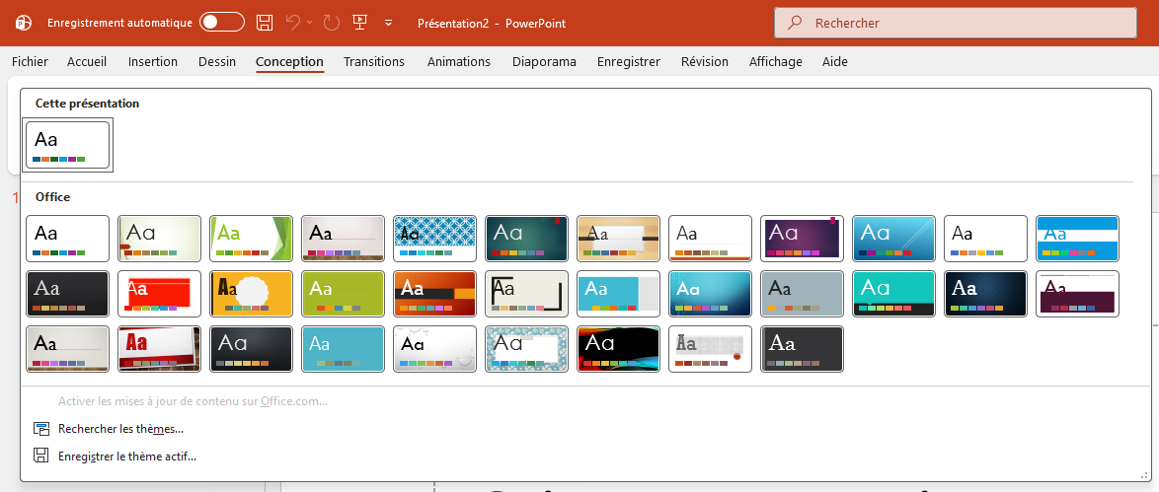
Conception

Slide 10
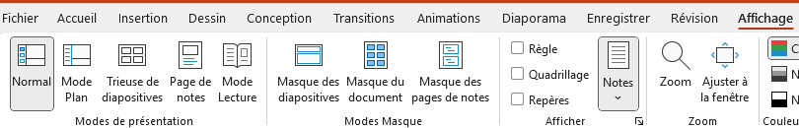
Les modes d’affichage
Ruban
Mode Normal
Barre d’état

Slide 11
Les modes d’affichage
Ruban
Mode Trieuse de diapositives
Barre d’état

Slide 12
Les modes d’affichage
Ruban
Mode Lecture
Barre d’état

Slide 13
Questions sur l’interface?

Slide 14
Notions de base

Slide 15
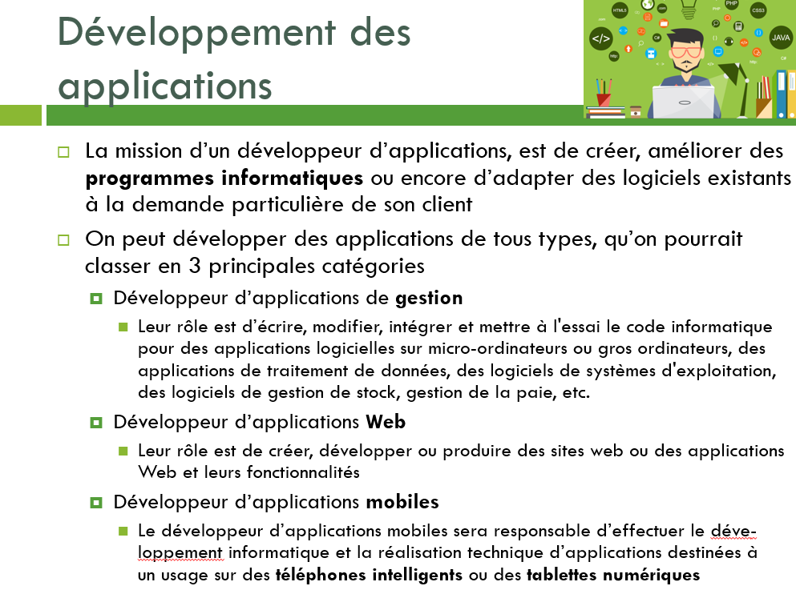
Normes de texte
À éviter
Maximum 6 puces
Maximum 6 mots par puce / diapositive

Slide 16
Les puces
Puces
Numéros
Puce 1
Puce 2
Puce 3
…
Élément 1
Élément 2
Élément 3
…
Comme dans Word

Slide 17
Les puces
Vous pouvez utiliser
TAB
MAJ + TAB
Pour modifier les niveaux hiérarchiques
Puces
Numéros
Puce 1
Puce 2
Puce 3
…
Élément 1
Élément 2
Élément 3
…
Comme dans Word

Slide 18
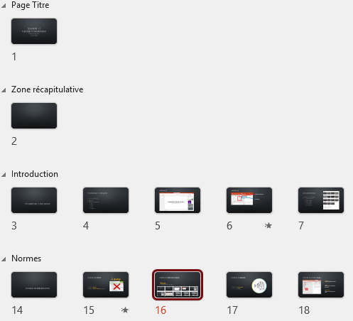
Mettre du texte en forme
Évitez de …
Changer des diapos individuelles

Slide 19
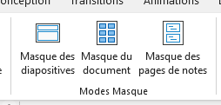
Mettre du texte en forme
Évitez de …
Préférez plutôt …
Changer des diapos individuelles
Le changer à un seul endroit

Slide 20

Normes d’images
Préférez les illustrations!
1 image vaut 1000 ….

Slide 21
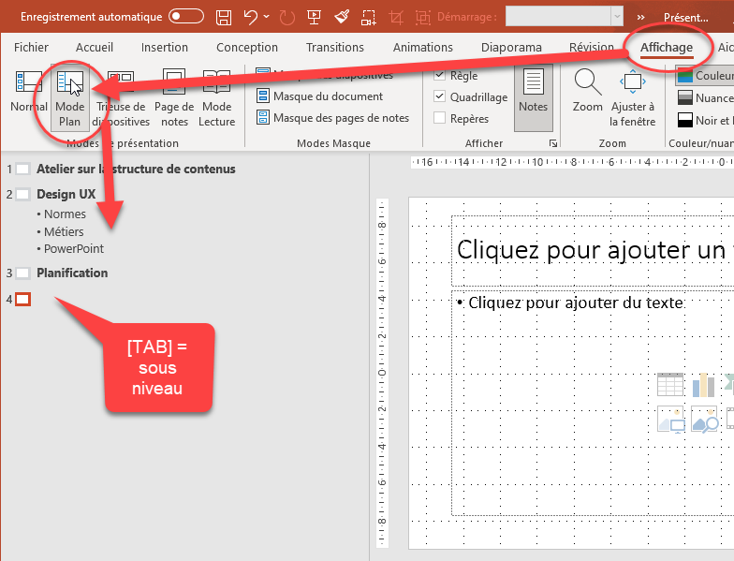
Utiliser le mode « plan »
[ RETOUR ]
Passer à l’élément suivant.
[ TAB ]
Incrémenter la hiérarchie des titres.
[ MAJ + TAB ]
Réduire la hiérarchie des titres

Slide 22
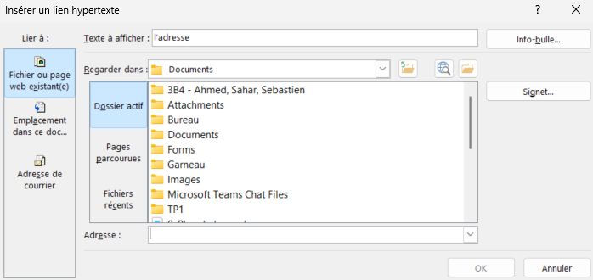
Insérer des objets
Comme dans Word
Des liens
Raccourci : CTRL + K
Copier l’adresse du lien

Slide 23
Insérer des objets
Des liens
Images, Formes, Etc.
Raccourci : CTRL + K
Copier l’adresse du lien
Dans l’onglet « Insertion » du ruban

Slide 24
Onglet « Insertion »

Slide 25
Onglet « Insertion »
Tableau
Images

Slide 26
Onglet « Insertion »
Formes
Icônes
Modèles 3D
Smart Art
Graphiques

Slide 27
Onglet « Insertion »
Équations
Symboles
Vidéo
Audio

Slide 28
Onglet « Insertion »
Soyez créatifs!

Slide 29
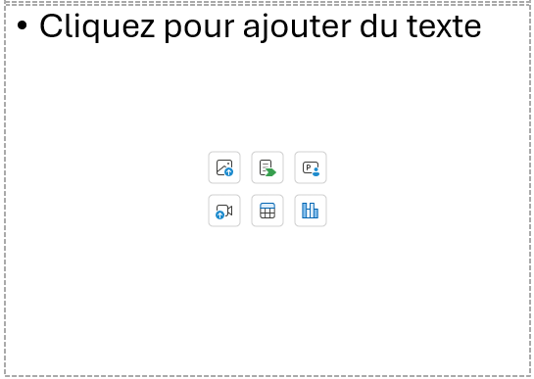
Insertion de médias
Tableaux
Graphiques
Smart Art
Modèles 3D
Images ou vidéos
Etc.
Utilisez les zones réservées

Slide 30
Notions avancées

Slide 31
Manipuler des formes
Aligner
Faire des rotations
Grouper des objets
Fusionner des formes
Effets Spéciaux

Slide 32
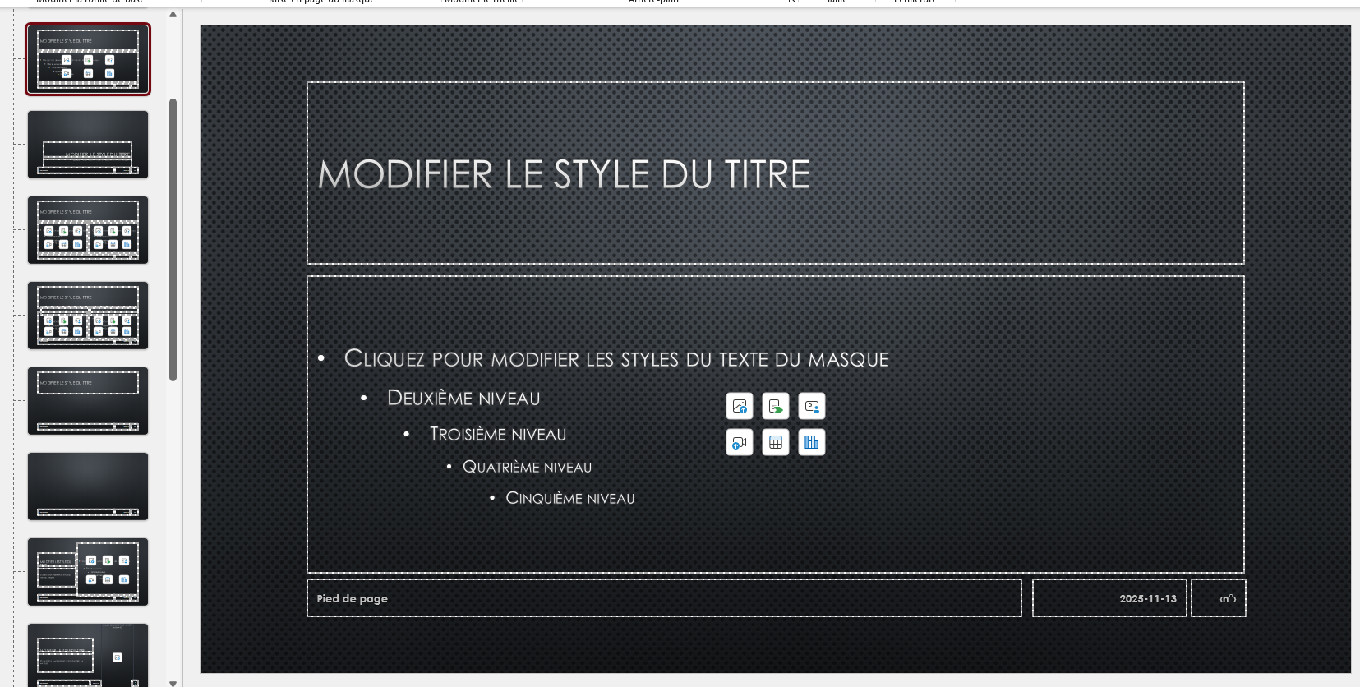
Masque de diapositive
Zone d’édition des dispositions

Slide 33
Masque de diapositive
La zone des dispositions

Slide 34
Masque de diapositive
La zone de contenu

Slide 35
Masque de diapositive
Les changements s’appliquent sur l’entièreté du document!

Slide 36
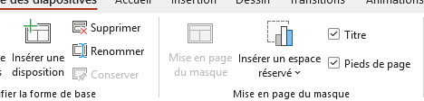
Masque de diapositive
Les changements s’appliquent sur l’entièreté du document!
Créez vos propres dispositions personnalisées!

Slide 37
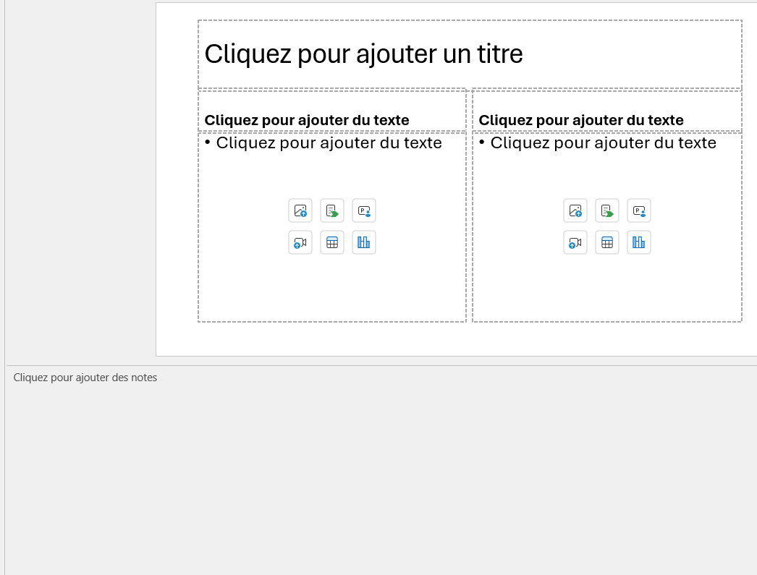
Insérer des notes
Zone de notes sous les diapositives

Slide 38
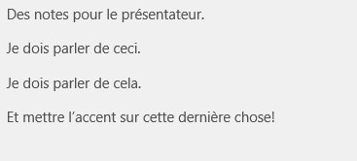
Insérer des notes
Zone de notes sous les diapositives

Slide 39
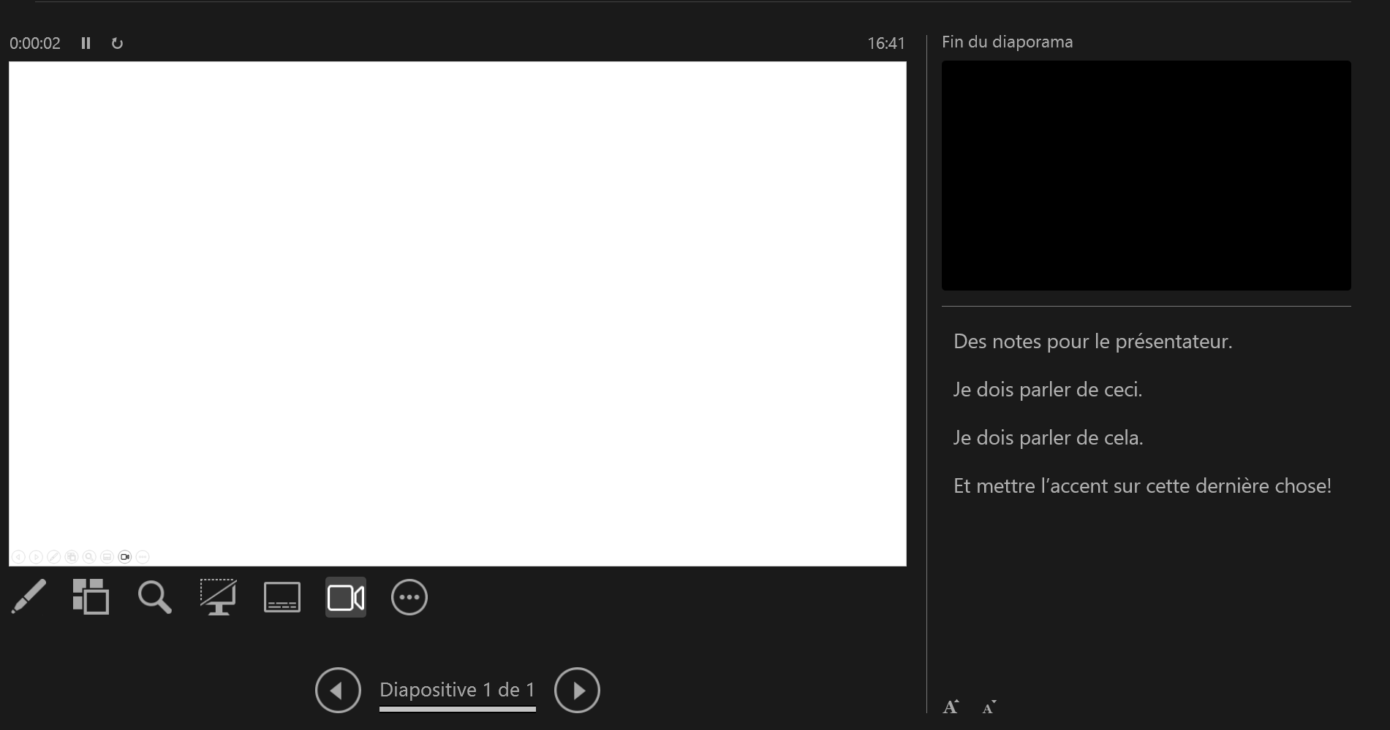
Insérer des notes
Zone de notes sous les diapositives
Les notes apparaissent sur un deuxième écran lors de la présentation

Slide 40
Mise en page et impression

Slide 41
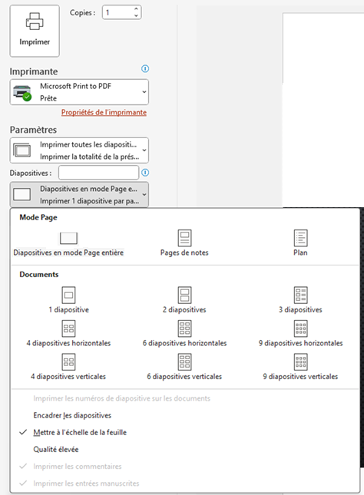
Mode « Page entière »
Impression des diapositives uniquement.

Slide 42
Mode « Page de notes »
Impression des diapositives avec les notes.

Slide 43
Mode « Plan»
Impression du plan de la présentation

Slide 44
Mode « X diapositives »
Impression des diapositives groupées
Le mode « 3 Diapositives » permet même la prise de notes!

Slide 45
Animations et transitions

Slide 46
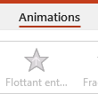
Animations et transitions
Animations
But : Animer les objets

Slide 47
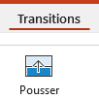
Animations et transitions
Animations
transitions
But : Animer les objets
But : Animer la transition des diapos

Slide 48
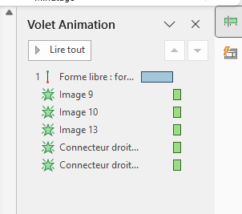
Procédure d’animation
Sélection d’un objet
Onglet animation
Choisir « Ajouter Animation »
Choisir un type
Entrée, Accentuation, sortie
Gérer par le volet animation

Slide 49
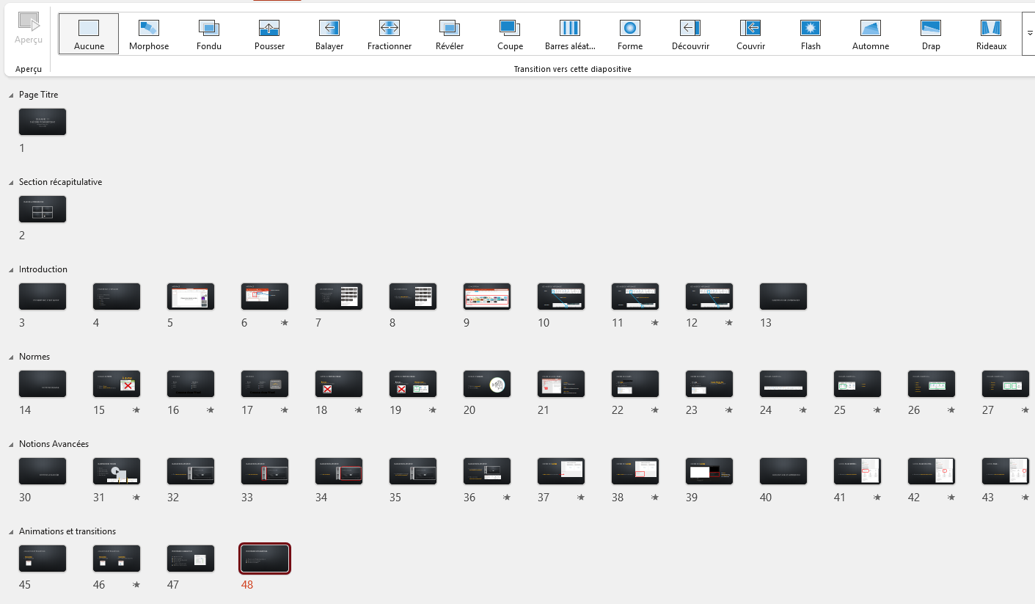
Procédure de transitions
Passer en mode « Trieuse de diapositive »
Sélectionner des diapositives
Choisissez une transition

